Slide 1
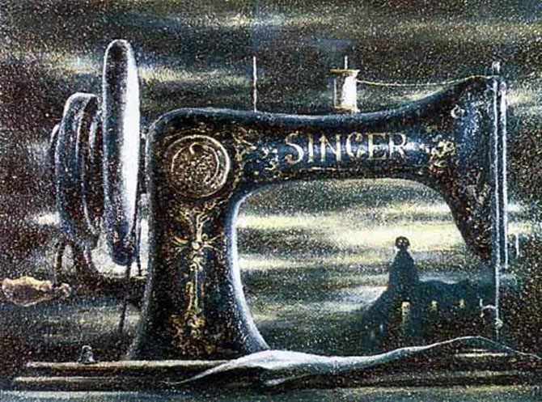
Швейная машина.
История создания швейной машины.

Slide 2
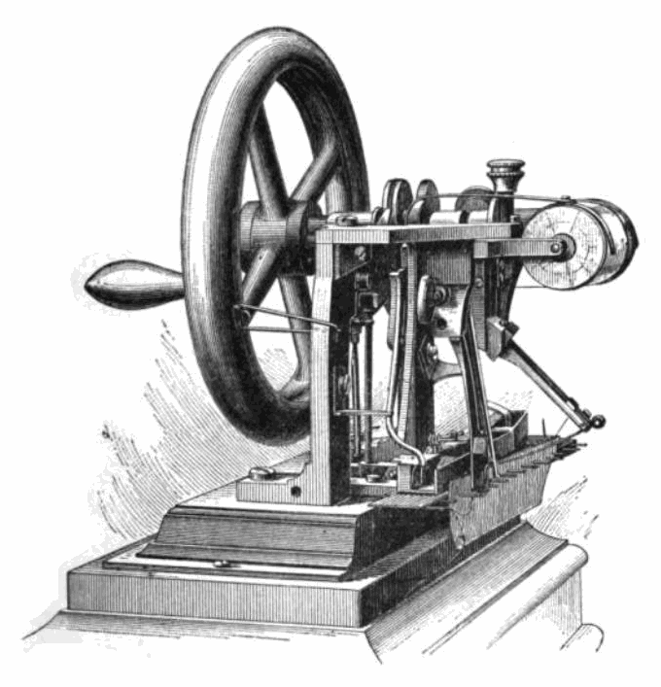
Первая швейная машина
XVв. Проект машины для пошива одежды предложил Леонардо да Винчи
1775 год немец Карл Вейзенталь получает патент на швейную машину копирующую образование стежков вручную
1834г.американец Уолтер Хант изобрел иглу с ушком и челнок (две нитки, но нет регулировки натяжения)
1845г. американец Элиас Хоу получил патент на швейную машину челночного стежка
Первая швейная машина Э.Хоу

Slide 3
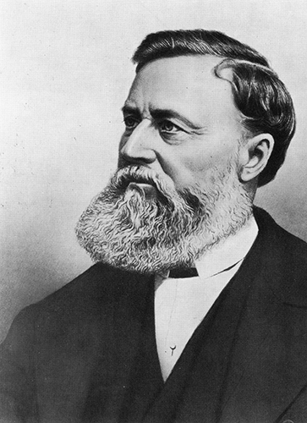
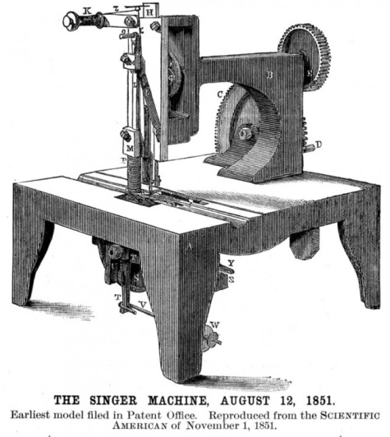
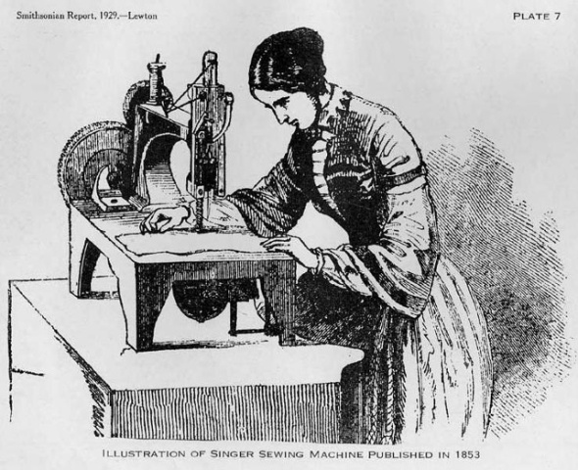
В 1850 – 1851 американские изобретатели Вильсон, Гиббс и Зингер запатентовали новые конструкции швейных машин, усовершенствовав машину Хоу. Наиболее удачной оказалась машина Исакка Меррита Зингера.

Slide 4
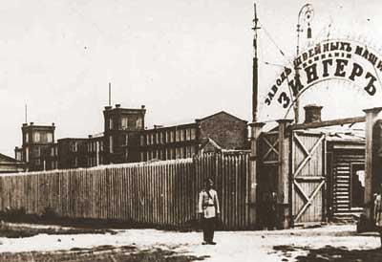
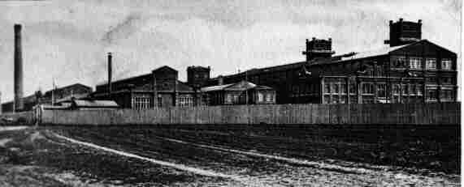
1900 год. В подмосковном городе Подольске фирма «Зингер» основала завод, который осуществлял сборку швейных машин из деталей, доставляемых из-за границы.

Slide 5
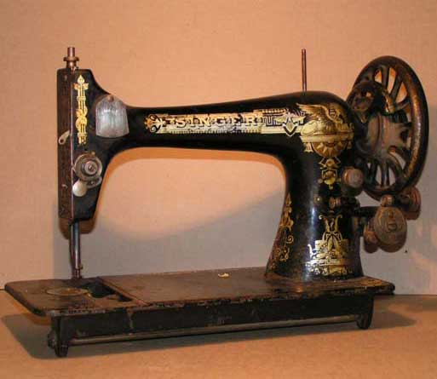
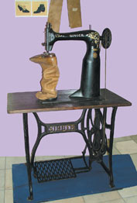
Швейные машины Подольского завода компании «Зингер» 1902-1917г.

Slide 6
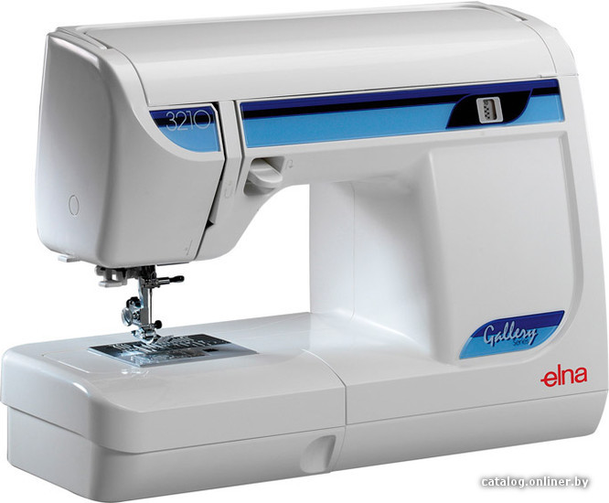
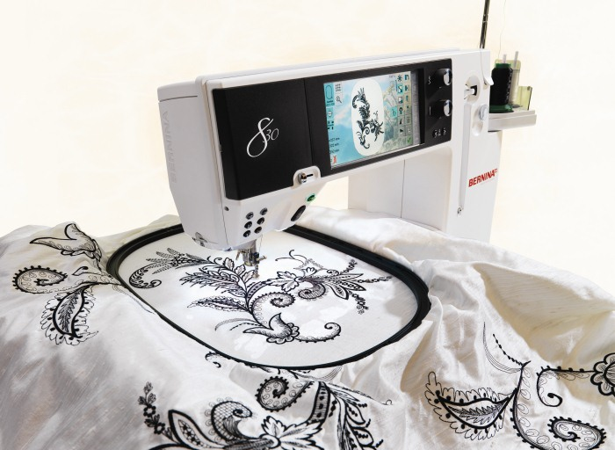
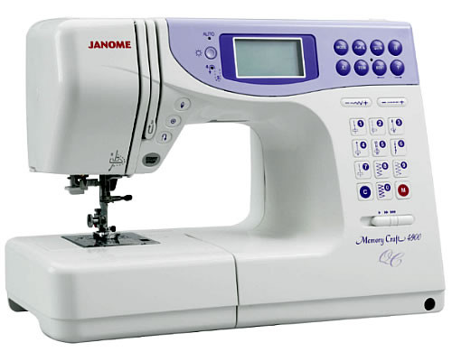
Современные швейные машины

Slide 7
Классификация швейных машин
1. Универсальные
5. Автоматы
4.Полуавтоматы
2. Специальные
3. Бытовые

Slide 8
Детали швейной машины
Зубчатая рейка двигателя ткани
Нитенаправитель
Рукав
Катушечный стержень
Моталка
Маховое колесо
Указатель длины стежка
Рычаг обратного хода
Регулятор длины стежка
Стойка рукава
Платформа
Нитенаправитель
Задвижная пластина
Челночное устройство
Прижимная лапка
Нитепритягиватель

Slide 9
Виды приводов
(привод – устройство приводящее машину в действие)
1. Ручной привод 2.Ножной привод 3.Электрический

Slide 10
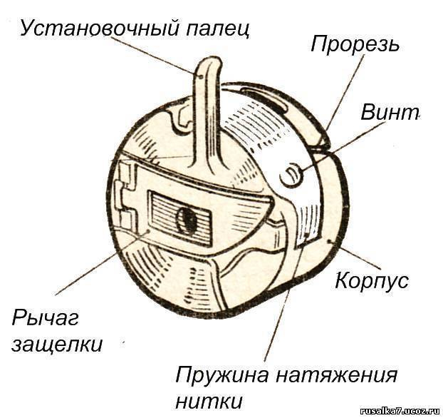
Устройство шпульного колпачка

